Slide 1

Проект по литературному чтению
«Они защищали родину»
Подготовил: Панин Дмитрий
ученик 4 класса «В»
МБОУ СОШ №5 г. Реутов.
Учитель: Зуйлова Н. М.

Slide 2
Что значит для меня моя Родина?
Родина - это не просто родная страна, его горы, леса и моря. Это и родной городок, родная улица, родной дом. Это народ, который живет в нашей стране. Это язык, на которым мы говорим, это наши песни, это наше искусство, это наша природа.
Родина - это все, что нас окружает с детства, все что мы любим и что нам дорого.
И Родина – это, конечно, наши родители, самые дорогие нам люди.

Slide 3
Когда в 1941 году на нашу Родину напали фашисты, то весь народ в едином порыве поднялась на защиту своей Родины. Это было высшее проявление патриотизма, ведь патриот - это человек, который любит и защищает свою Родину.
Среди тех, кто отправился защищать Родину были и писатели и поэты. Они также отправились на фронт, работали военными корреспондентами, словом поднимали дух солдат, выполняли свой долг перед Родиной.
Есть много прекрасных и очень трогательных книг и стихотворений о войне, и в этом проекте я приведу названия только некоторых из них.

Slide 4
Писатели о Великой Отечественной Войне
Борис Васильев: «А зори здесь тихие...»
Юрий Бондарев: «Батальоны просят огня»
Валентин Катаев: «Сын полка»
Михаил Шолохов: «Они сражались за Родину»
Виктор Некрасов: «В окопах Сталинграда»
Константин Симонов: «Живые и мертвые»

Slide 5
Поэты о Великой Отечественной Войне
1. Анна Ахматова
И та, что сегодня прощается с милым,
Пусть боль свою в силу она переплавит.
Мы детям клянемся, клянемся могилам,
Что нас покориться никто не заставит!
2. Ольга Берггольц
«Я буду сегодня с тобой говорить»
...Я буду сегодня с тобой говорить,
товарищ и друг мой ленинградец,
о свете, который над нами горит,
о нашей последней отраде.
Товарищ, нам горькие выпали дни,
грозят небывалые беды,
но мы не забыты с тобой, не одни,
–и это уже победа.
Смотри – материнской тоской полна,
за дымной грядой осады,
не сводит очей воспаленных страна
с защитников Ленинграда.

Slide 6
А. Т. Твардо́вский
«Я убит подо Ржевом», стихотворение
Я убит подо Ржевом,
В безымянном болоте,
В пятой роте,
На левом,
При жестоком налете.
Я не слышал разрыва
И не видел той вспышки, –
Точно в пропасть с обрыва –
И ни дна, ни покрышки.
И во всем этом мире
До конца его дней –
Ни петлички,
Ни лычки
С гимнастерки моей.
Я – где корни слепые
Ищут корма во тьме;
Я – где с облаком пыли
Ходит рожь на холме.
Я – где крик петушиный
На заре по росе;
Я – где ваши машины
Воздух рвут на шоссе.
Где – травинку к травинке –
Речка травы прядет,
Там, куда на поминки
Даже мать не придет.
Летом горького года
Я убит. Для меня –
Ни известий, ни сводок
После этого дня.

Slide 7
Все на защиту Родины
Более полувека назад, в 1941 году, на нашу страну напали фашистские войска. Весь народ поднялся тогда на защиту Родины! Подвиг людей, защитивших нас, их потомков, никогда не будет забыт!

Slide 8
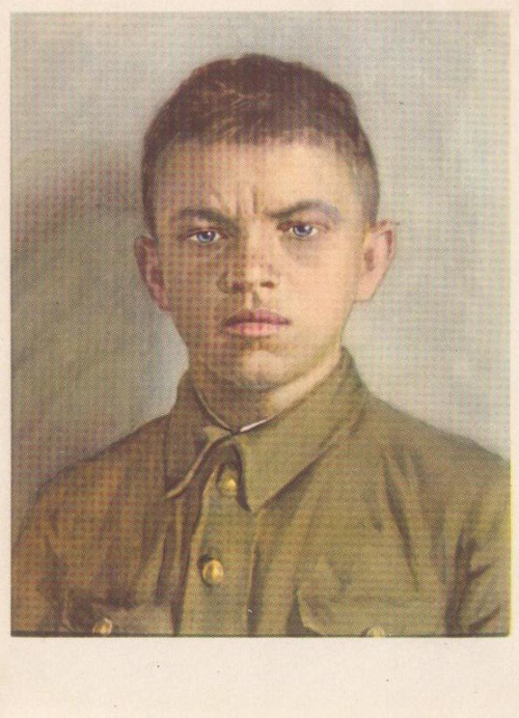
Александр Матросов
Как можно забыть пролитую ради нашей свободы и счастья кровь? Как забыть подвиг солдата Александра Матросова, закрывшего своей грудью амбразуру вражеского пулемётного дзота,

Slide 9
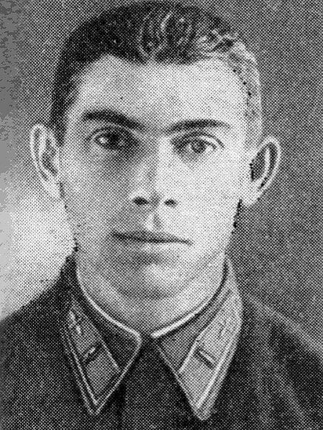
Николай Гастелло
или подвиг лётчика Николая Гастелло, направившего свой горящий самолёт на скопление фашистских машин и танков?

Slide 10
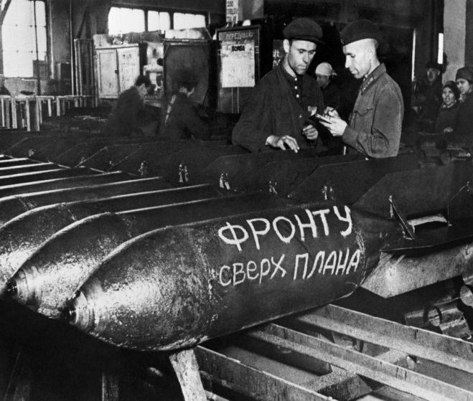
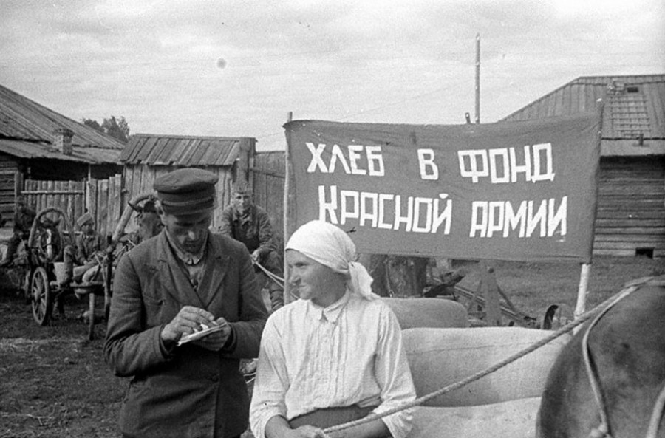
Защищали Родину не только на фронте, но и в тылу. Без миллионов и миллионов женщин, подростков, специалистов, работавших в тылу на военных заводах, на полях, на текстильных фабриках, не состоялась бы наша Победа!

Slide 11
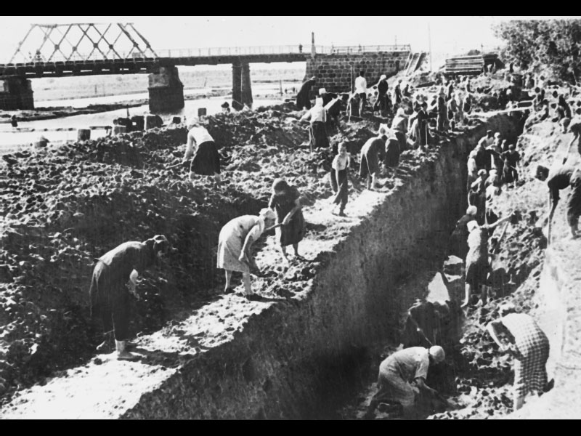
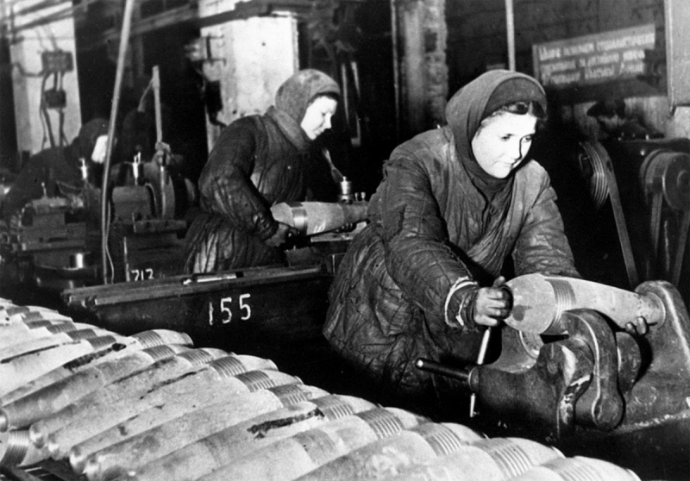
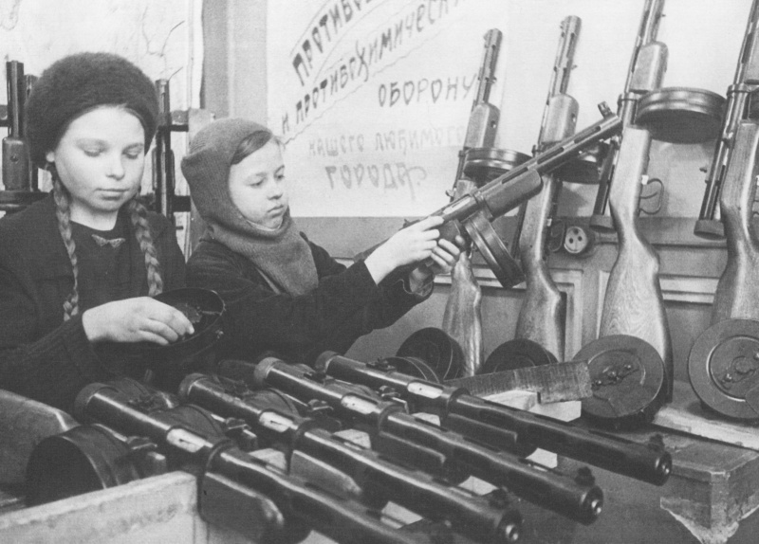
В тылу

Slide 12
Рука войны
Своей жестокой рукой война коснулась каждой семьи. И сегодня мы, оставшиеся на своей земле, политой кровью миллионов, обращаем свою память к тем нашим родным, кто отстоял нашу Родину.
Нашу семью тоже коснулась Великая Отечественная Война…

Slide 13
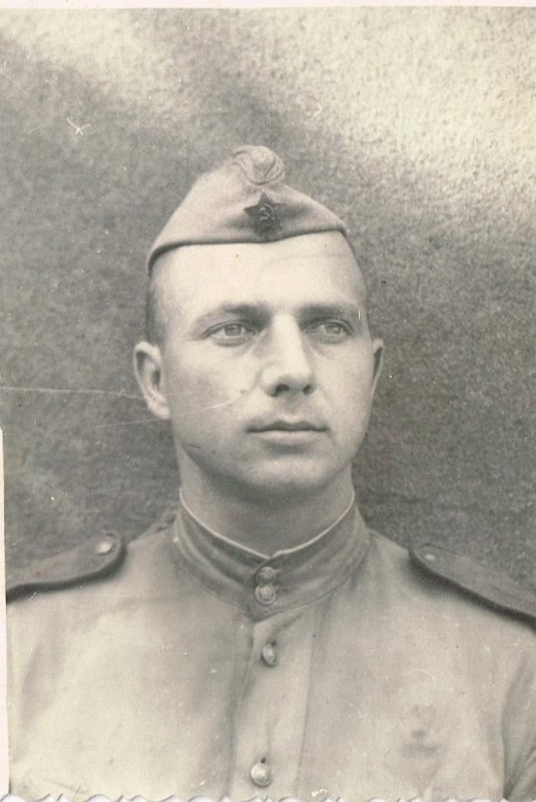
Арапов Иван Михайлович
Мой прадедушка Арапов Иван Михайлович 12.01.1915 года рождения тоже участвовал в Великой Отечественной Войне.

Slide 14
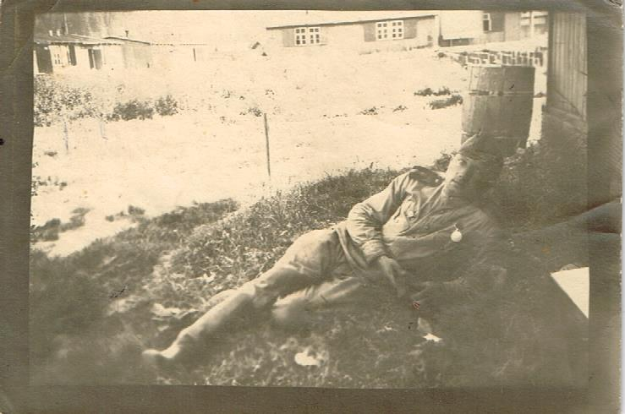
На войне
Призван на войну был по мобилизации Дмитровским РВК Курской области 2 октября 1941 г. в 309 стрелковый полк командиром отделения разведки.
В марте 1942 года был ранен в ногу. В госпитале он находился до августа 1942 г.
После ранения направлен в 675 минометный полк и прослужил в нем до ноября 1945 г.

Slide 15
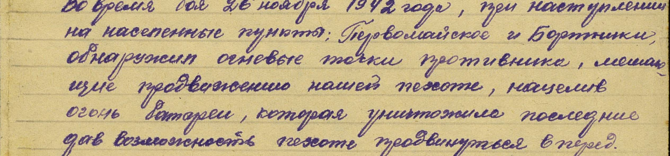
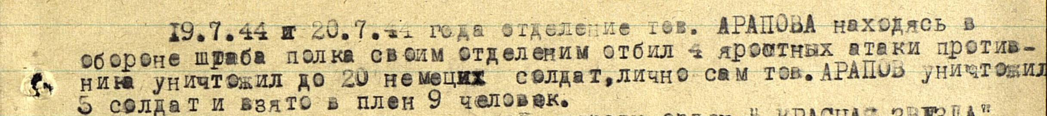
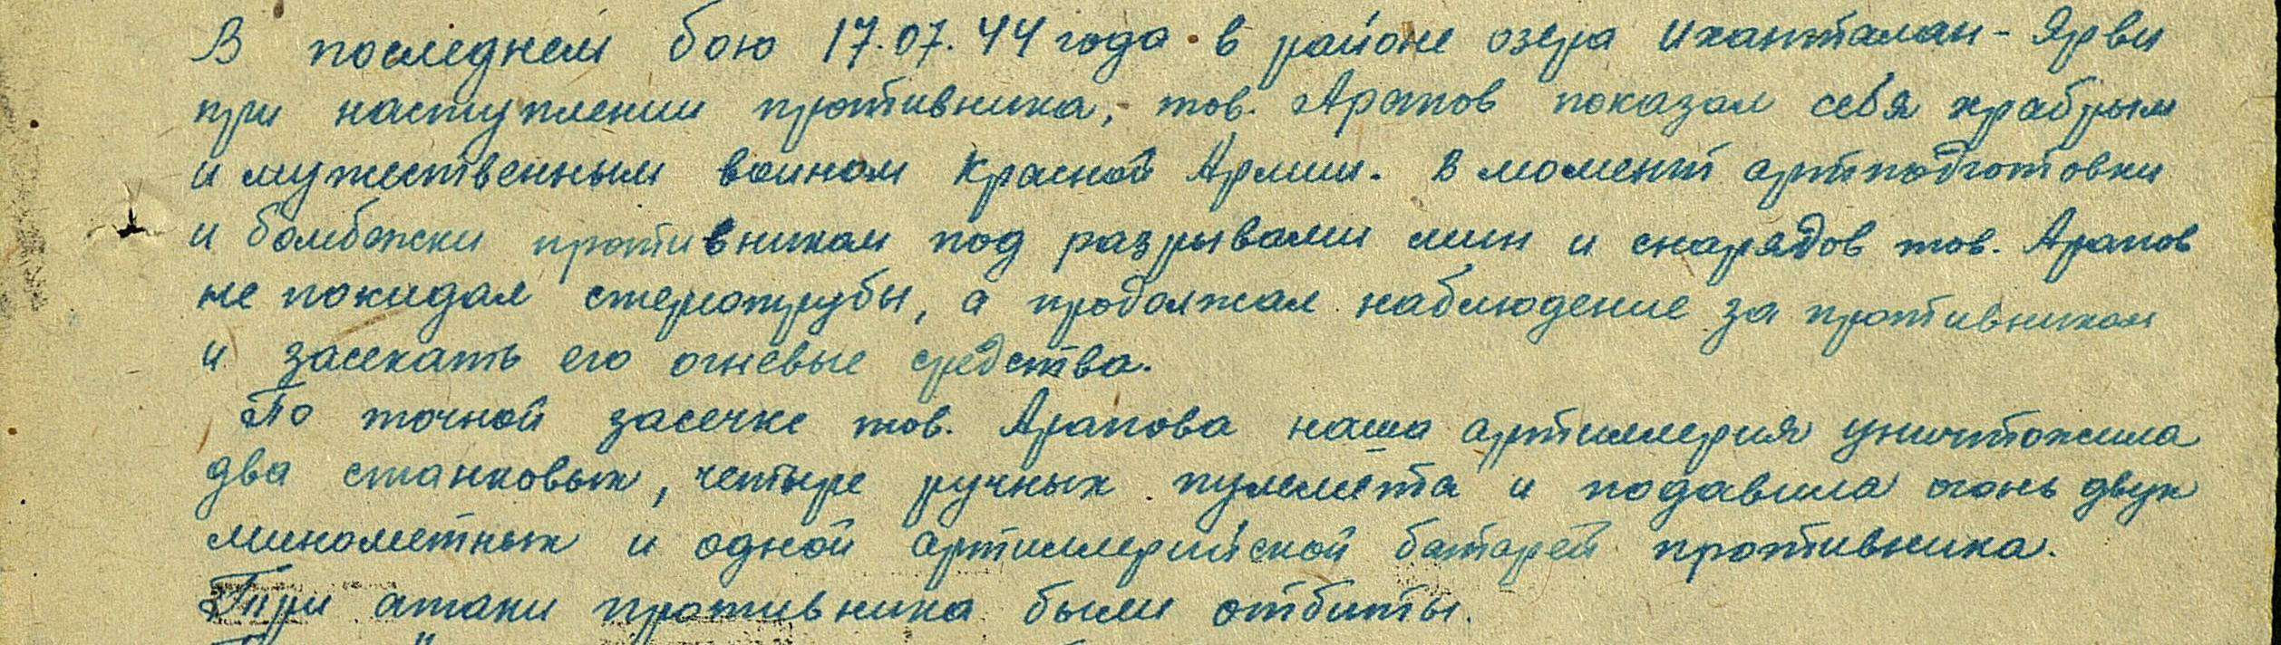

Slide 16
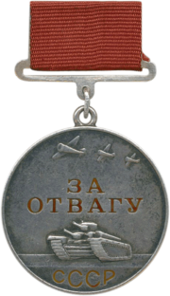
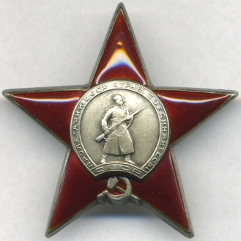
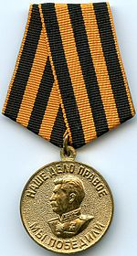
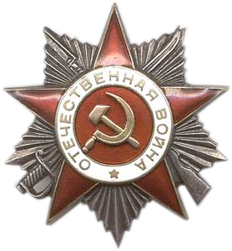
Был награжден:
Орденом «Красная Звезда»
Медаль «За победу над Германией»
Медаль «За Отвагу»
Орден «Отечественной войны» ІІ степени

Slide 17
Помним
Практически у всех ребят нашего класса прабабушки и прадедушки воевали за нашу Родину, прославляя семьи подвигами. Одни из них были солдатами, другие- сестрами или братьями милосердия, кто-то трудился в тылу.
Многих из них уже нет в живых, но мы будем о них помнить всегда!

Slide 18
Никто не забыт, ничто не забыто
“Никто не забыт, ничто не забыто” —
Горящая надпись на глыбе гранита.
Потухшими листьями ветер играет.
Дождем проливным венки заливает,
Но, словно огонь у подножья гвоздика,
Никто не забыт и ничто не забыто.
Наследники великой этой славы,
Все мы чтим и бережно храним,
Героями гордимся мы по праву
И быть на них похожими хотим.
Расплылась заря над планетой,
Будит солнце тебя и меня,
ИМ не верится, что еще где-то
Нет такого же мирного дня.
Мы хотим, чтоб войны не гремели,
Чтоб леса и травы зеленели,
Чтобы все ребята на земле дружили,
Чтобы все народы мирно жили.
Солнце всем одинаково светит,
И живем мы под солнцем одним —
Значит должен быть мир на планете,
Если все мы его захотим!

Slide 19
Спасибо!

